Slide 1
Автоматика для управления холодильной централью
КХУ1. Линейка контроллеров для управления холодильной централью
Юрий Лапин
Продукт-менеджер

Slide 2
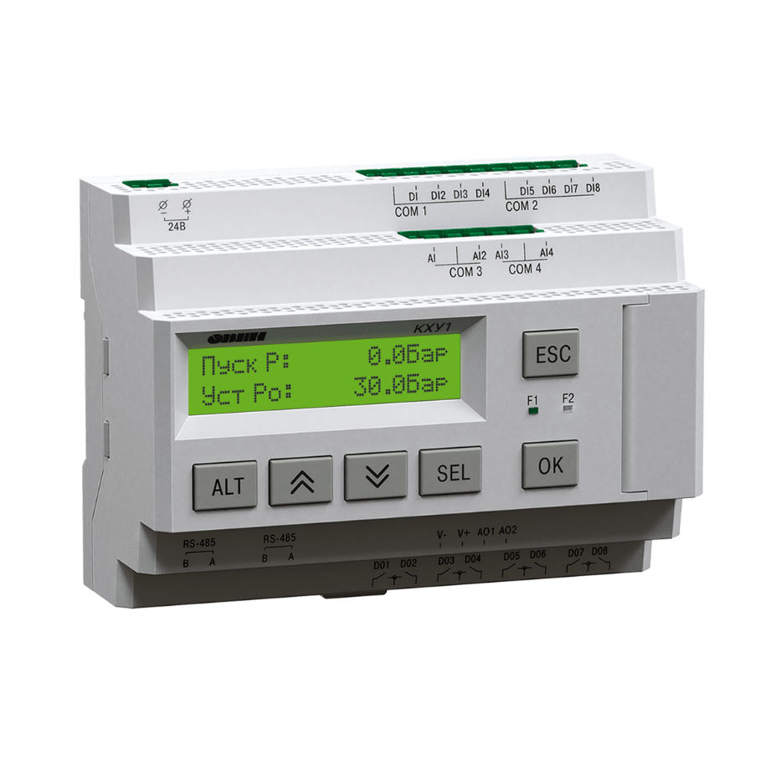
Оборудование для автоматизации / Управление холодильной централью
КХУ1. Функциональные возможности
КХУ1 – это специализированный контроллер с готовым алгоритмом для управления холодильными централями. Прибор регулирует давление (или температуру) испарения и конденсации, обеспечивая круговой прогон хладагента.
Самостоятельно назначает исполнительные механизмы для 8 э/м реле.
Управляет работой компрессоров и конденсаторов в автоматическом и ручном режимах.
Защищает оборудование от низкого или высокого давления.
Автоматический режим День/Ночь обеспечивает энергосбережение.
Функция с «плавающим» давлением конденсации.

Slide 3
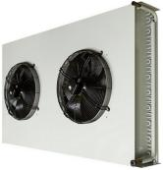
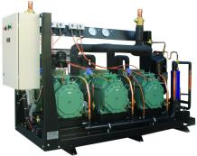
Оборудование для автоматизации / Управление холодильной централью
Какие системы можно автоматизировать с КХУ1?
Холодильные установки (многокомпрессорные агрегаты и конденсаторы)
Генерируют искусственный холод:
Для систем кондиционирования воздуха.
Для морозильных или среднетемпературных камер магазинов, гипермаркетов, складов,
предприятий химической, пищевой и фармацевтической промышленности.

Slide 4
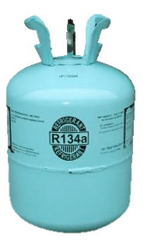
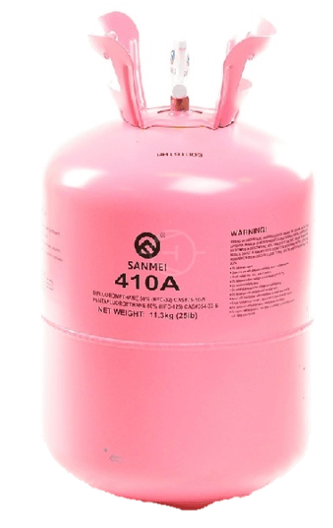
Оборудование для автоматизации / Управление холодильной централью
Какие системы можно автоматизировать с КХУ1?
Хладагенты (рабочее вещество (теплоноситель) холодильной машины)
Вода
Фреон R134a
Фреон R410A
100 °С
-26,3 °С
-48,5 °С
Температура кипения:

Slide 5
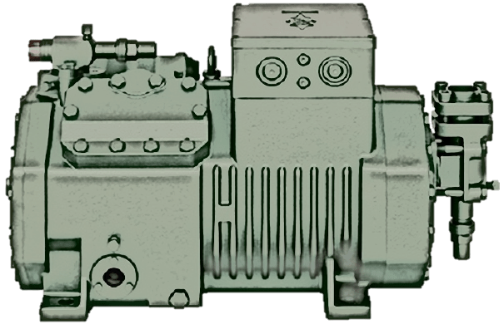
Оборудование для автоматизации / Управление холодильной централью
КХУ1. Принцип работы холодильного цикла (в упрощенном виде)
Область задач КХУ
Компрессор
Конденсатор
Давление конденсации Рс
↑P, ↑t°
↓t°
парообразный фреон
Давление всасывания Ро
парообразный фреон
t°
жидкий фреон
Парожидкостная смесь фреона
↑t°
↓P
ТРВ
Испаритель

Slide 6
Оборудование для автоматизации / Управление холодильной централью
Какими элементами холодильных установок управляет КХУ1?
1. Группа компрессоров
2. Группа конденсаторов
3. Группа из компрессоров и конденсаторов

Slide 7
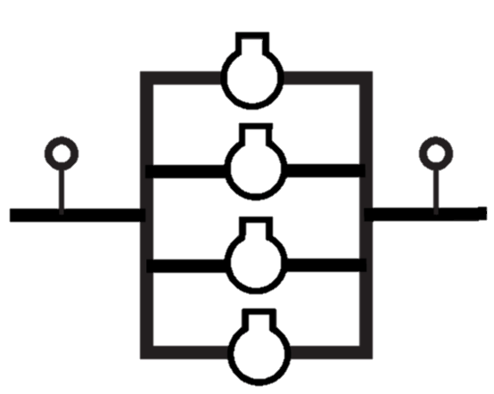
1. Группа компрессоров
Оборудование для автоматизации / Управление холодильной централью
К1
Ро
Рс
Ступенчатое управление (до 4 шт.)
Частотно-регулируемое управление + ступенчатое
Ступенчатое управление с разгрузочными устройствами
К2
К3
+
К4
+
+

Slide 8
1. Группа компрессоров
Оборудование для автоматизации / Управление холодильной централью
Распределение управляющих сигналов по выходам прибора

Slide 9
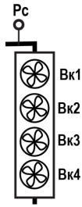
2. Группа конденсаторов
Оборудование для автоматизации / Управление холодильной централью
Ступенчатое управление (до 4 шт.)
Частотно-регулируемое управление
+

Slide 10
2. Группа конденсаторов
Оборудование для автоматизации / Управление холодильной централью
Распределение управляющих сигналов по выходам прибора

Slide 11
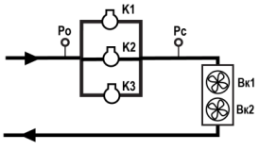
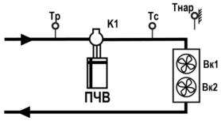
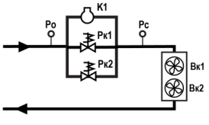
3. Группы компрессоров и конденсаторов
Оборудование для автоматизации / Управление холодильной централью
Максимальное количество исполнительных механизмов – 6 шт.

Slide 12
3. Группы компрессоров и конденсаторов
Оборудование для автоматизации / Управление холодильной централью
Распределение управляющих сигналов по выходам прибора

Slide 13
Оборудование для автоматизации / Управление холодильной централью
Функционал КХУ1
Учет наработки ИМ
Экономия в ночное время
Автосмена режимов «день/ночь»
«Плавающее» давление конденсации
Журнал аварий
Режим «Тест»
RS-485
режим «Тест»
Контроллер КХУ1
Сетевой шлюз для доступа
к OwenCloud
Блок питания
Pt1000 NTC10k
4..20 мА
К потребителю
Давление конденсации
Конденсатор
ПЧ
Давление всасывания
Обратный фреон
ПЧ
Компрессор

Slide 14
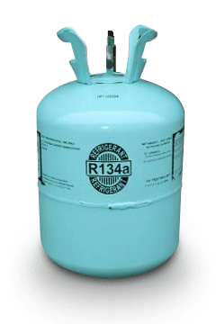
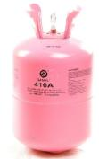
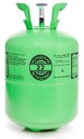
Оборудование для автоматизации / Управление холодильной централью
КХУ1. Доступные виды хладагентов
R22
R12
R134a
R404a
R502
R407c
R717
R410A
R507a
R600
R23
R290
R142b
R406А
R406a
R409A

Slide 15
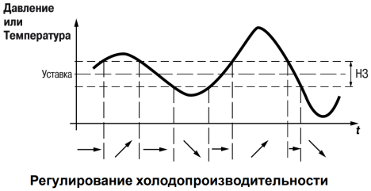
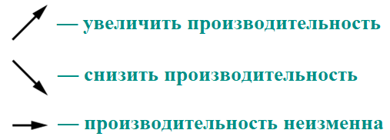
Оборудование для автоматизации / Управление холодильной централью
КХУ1. Управление компрессорами
Предусмотрены:
задержки вкл/выкл компрессоров
задержка на повторный пуск компрессора
Для схем с ПЧ задаются:
диапазон частот работы компрессора (мин. и макс. значения)
пусковая частота компрессора
задание мощностей ведущего и опорных компрессоров

Slide 16
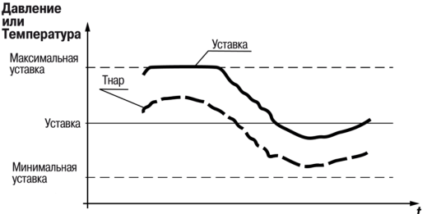
Оборудование для автоматизации / Управление холодильной централью
КХУ1. Управление конденсаторами
Уставка регулирования:
Может быть фиксированной;
Может зависеть от температуры наружного воздуха («плавающая» конденсация).
График коррекции уставки

Slide 17
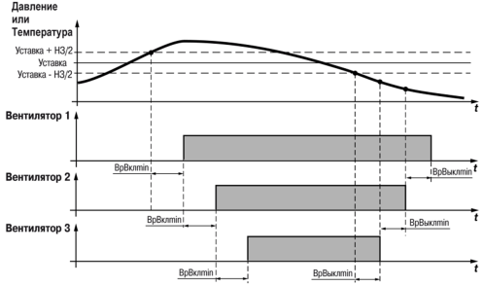
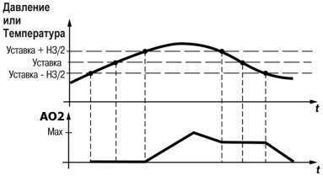
Оборудование для автоматизации / Управление холодильной централью
КХУ1. Управление конденсаторами
Ступенчатое управление конденсаторами
Управление конденсаторами посредством аналогового сигнала

Slide 18
Оборудование для автоматизации / Управление холодильной централью
КХУ1. Защитные функции
1. Отслеживание:
Мин./макс. давления всасывания
Максимального давления конденсации
2. Контроль реле низкого/высокого давления
3. Контроль состояния подключенных датчиков давления/температуры
4. Подключение цепей безопасности исполнительных механизмов
С1 — реле перегрева обмотки ИМ
С2 — реле уровня масла ИМ
С3 — реле перегрузки ИМ

Slide 19
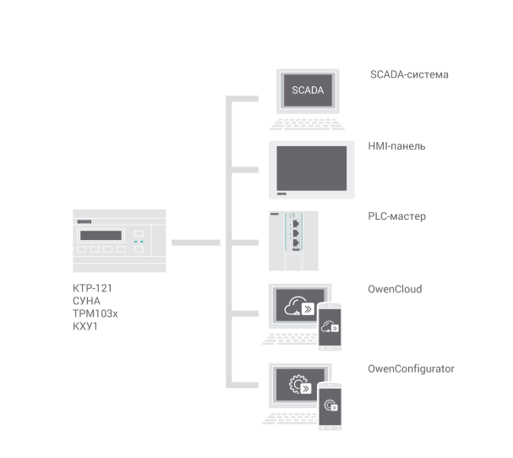
Оборудование для автоматизации / Управление холодильной централью
КХУ1. Визуализация и удаленное управление

Slide 20
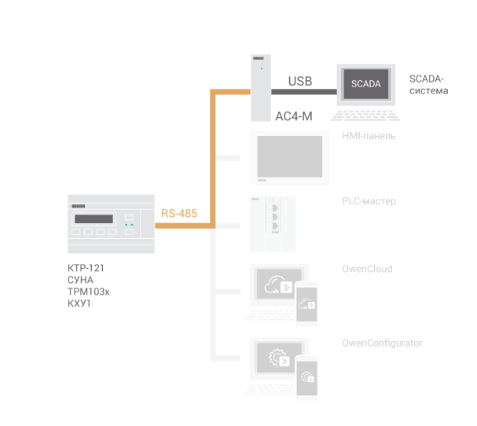
Оборудование для автоматизации / Управление холодильной централью
КХУ1. Визуализация в SCADA
Бесплатный ОРС-сервер
Готовый шаблон доступных параметров
Чтение и редактирование параметров

Slide 21
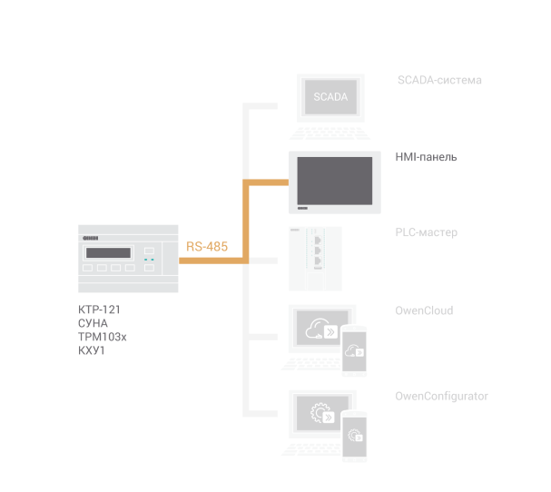
Оборудование для автоматизации / Управление холодильной централью
КХУ1. Визуализация на сенсорной панели
Обмен по протоколу Modbus RTU/ASCII
Готовый шаблон доступных параметров
Чтение и редактирование параметров

Slide 22
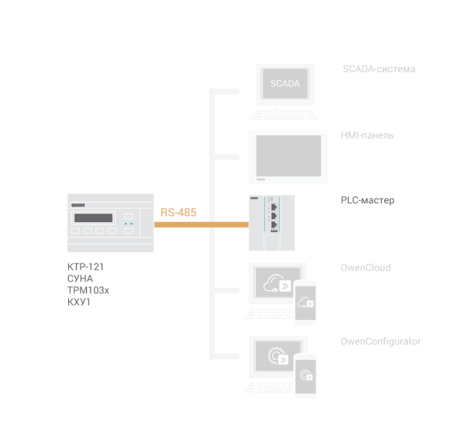
Оборудование для автоматизации / Управление холодильной централью
КХУ1. Включение в распределенную систему
Обмен по протоколу Modbus RTU/ASCII
Библиотеки CODESYS
Чтение и редактирование параметров
Регистры состояния

Slide 23
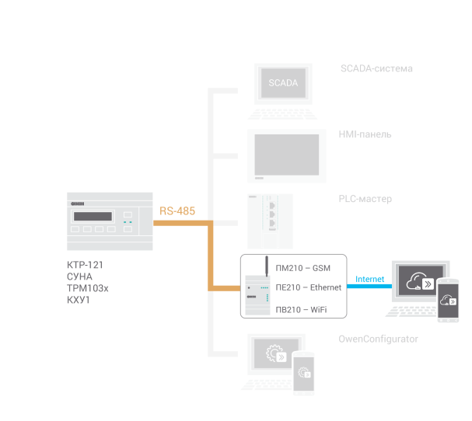
Оборудование для автоматизации / Управление холодильной централью
КХУ1. Визуализация в OwenCloud
Доступ из любой точки мира
Готовый шаблон параметров
Чтение и редактирование параметров
Архив измерений
Журнал аварий
Уведомления
Мнемосхемы
ОРС для удаленной SCADA

Slide 24
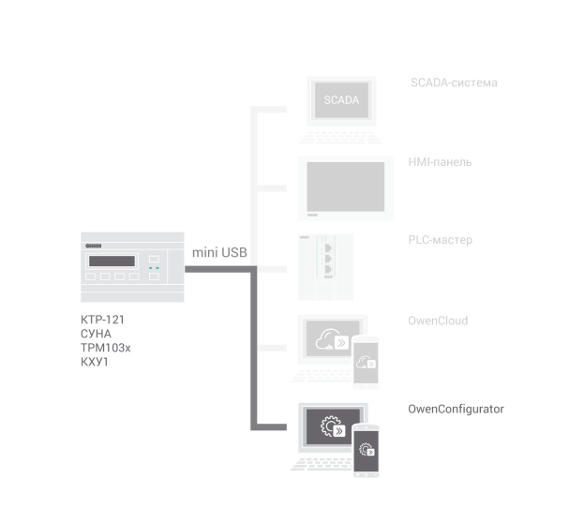
Оборудование для автоматизации / Управление холодильной централью
КХУ1. Настройка через компьютер
Бесплатная программа «конфигуратор»
Обновление прошивки
Сохранение конфигураций в файле
Подключение через кабель mini USB

Slide 25
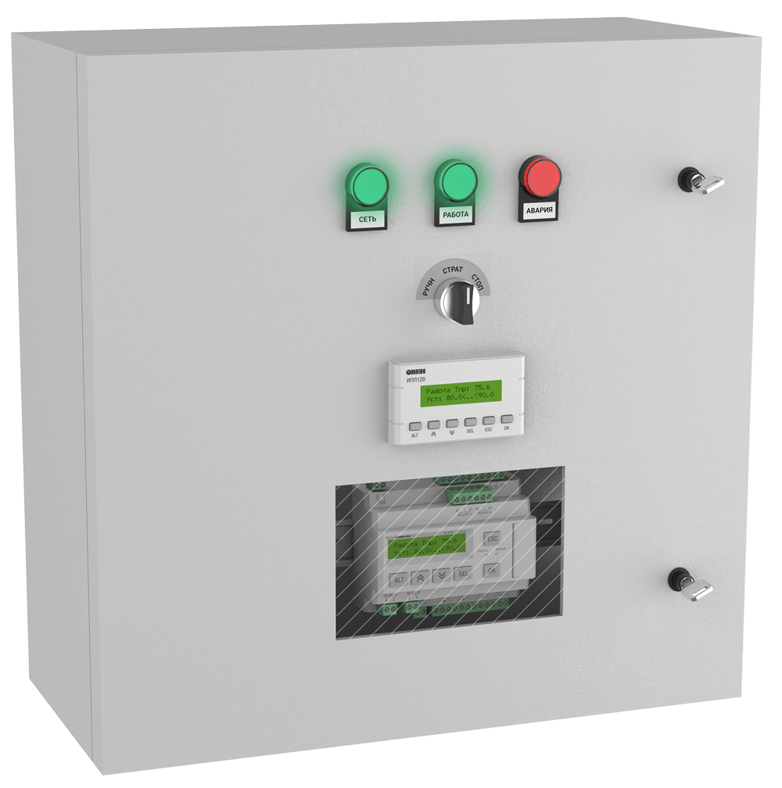
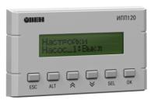
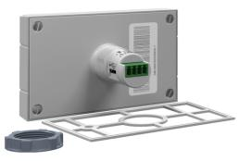
Оборудование для автоматизации / Управление холодильной централью
КХУ1. Монтаж
Панель оператора ИПП120

Slide 26
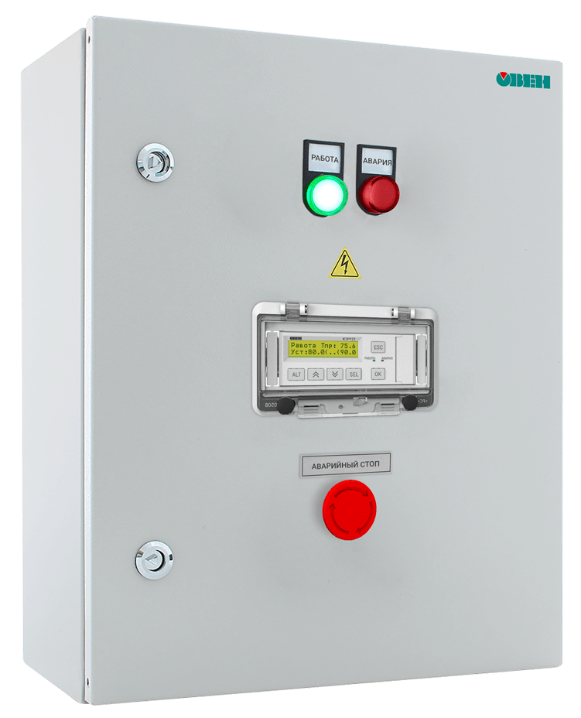
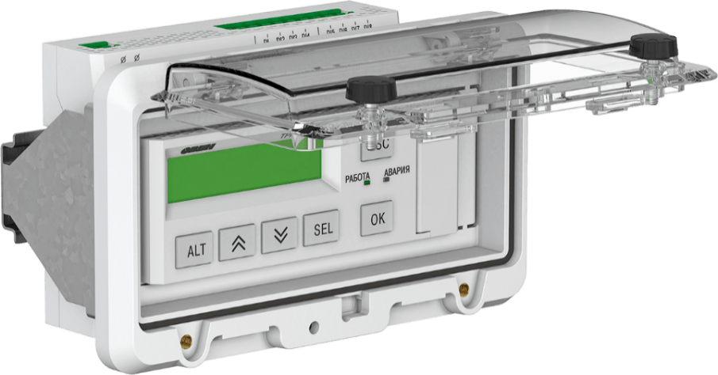
Оборудование для автоматизации / Управление холодильной централью
КХУ1. Монтаж
Защитная крышка MT-WPC8

Slide 27
Оборудование для автоматизации / Управление холодильной централью
КХУ1. Сопутствующее оборудование
Наименование | Страница сайта | Пример модификации
Термосопротивления с кабельным выводом ДТСхх4 | ДТСхх4 | ДТС014-РТ1000.В2.25/1 ДТС224-РТ1000.В2.43/2 (накладной)
Термосопротивления с коммутационной головкой ДТСхх5 | ДТСхх5 | ДТС125Л-РТ1000.В2.60
Датчики давления для основных производств ПД100И модели 1х1 | ПД100И-1х1 | ПД100И-ДИ2,5-181-0,5

Slide 28
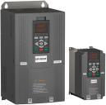
Оборудование для автоматизации / Управление холодильной централью
КХУ1. Сопутствующее оборудование
Наименование | Страница сайта | Пример модификации
Преобразователи частоты KIPPRIBOR AFD-E | AFD-E | AFD-E030.43B
Компактные блоки питания для шкафов автоматики БП30А, БП60А | БПхА | БП30А-24

Slide 29
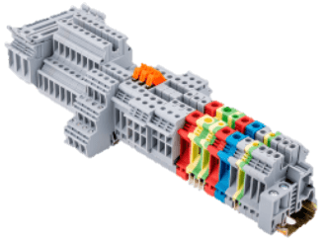
Оборудование для автоматизации / Управление холодильной централью
КХУ1. Сопутствующее оборудование
Наименование | Страница сайта | Пример модификации
Крышка защитная | Крышка MT-WPC8 | MT-WPC8
Сигнальные устройства | Каталог сигнальных устройств | MT22-S13
Клеммы на DIN-рейку | Каталог клемм | MTU-2.5

Slide 30
Оборудование для автоматизации / Управление холодильной централью
КХУ1. Аналоги. Функциональное сравнение КХУ1 с контроллерами других фирм
Функция | AK-PC 351 Danfoss | AK-PC 551 Danfoss | XC450CX Dixell | IC100CX Dixell | КХУ1 ОВЕН
Макс. число ступеней компрессоров | 4 | 8 | 4 | 2 | 4
Макс. число ступеней конденсаторов | 4 | 8 | 4 | 1 | 4
Управление ПЧ компрессора | + | + | + |  | +
Управление ПЧ вентилятора | + | + | + | + | +
Управление разгрузочными устройствами компрессоров | + | + |  |  | +
Управление компрессором типа Digital Scroll | + | +
Функция «Сброс нагрузки» |  | +
Контроль впрыска | + | +
Снижение уровня шума вентиляторов в ночное время |  | + |  | +
Динамическая уставка Рс = f(Тнар) | + | + | + | + | +
Повышение уставки Рс для рекуперации тепла |  | +
Экономия в ночное время | + | + |  | + | +
Учет времени наработки ИМ |  |  | + | + | +
Журнал аварий | + | + | + | + | +
Интерфейсы | RS-485 | RS-485 | RS-485 | RS-485 | RS-485, miniUSB
Назначение входов/выходов пользователем | + | +
Доп. функционал | Мнемосхемы на экране контроллера | Мнемосхемы на экране контроллера |  | Режим оттайки, работа с тепловым насосом

Slide 31
Оборудование для автоматизации / Управление холодильной централью
КХУ1. Полезные ссылки
Описание | Ссылка | Комментарий
Страница КХУ1 на сайте ОВЕН | открыть | документация, описание функций, схемы, цены
Сопроводительная документация | открыть | руководство по эксплуатации
ОРС сервер | открыть | интегрирует КХУ1 в SCADA системы
Сервис OwenCloud | открыть | дает доступ к КХУ1 из любой точки мира
Мобильное приложение OwenCloud | Google Play App Store | упрощает удаленный доступ, уведомляет о событиях
Телеграм-канал «Промзона ОВЕН» | открыть | новости компании ОВЕН, рекомендации по применению продукции
Телеграм-канал «Беседка в Промзоне ОВЕН» | открыть | обсудить новости, узнать как настроить продукцию ОВЕН
YouTube канал ОВЕН | открыть | обзорные и обучающие видеоролики по продукции ОВЕН
Раздел видео на сайте ОВЕН | открыть | если YouTube недоступен
Официальная группа Вконтакте | открыть | новости компании ОВЕН, конкурсы, опросы
Официальный канал на Яндекс.Дзен | открыть | статьи, лонгриды про продукцию ОВЕН и на смежные темы
Прайс лист на продукцию ОВЕН | открыть | актуальные цены

